Slide 1
Hantera tidstyper
FORTNOX/VISMA

Slide 2
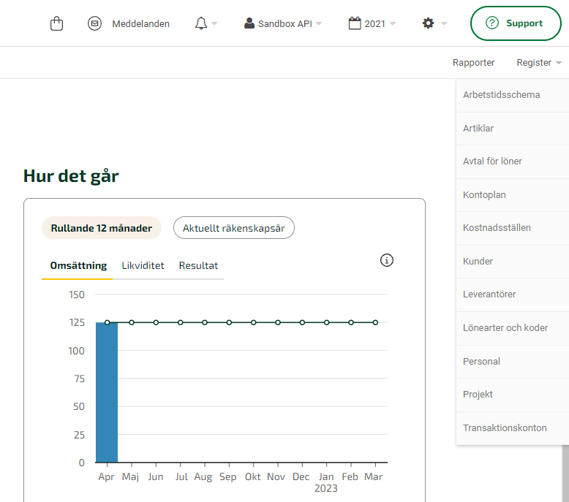
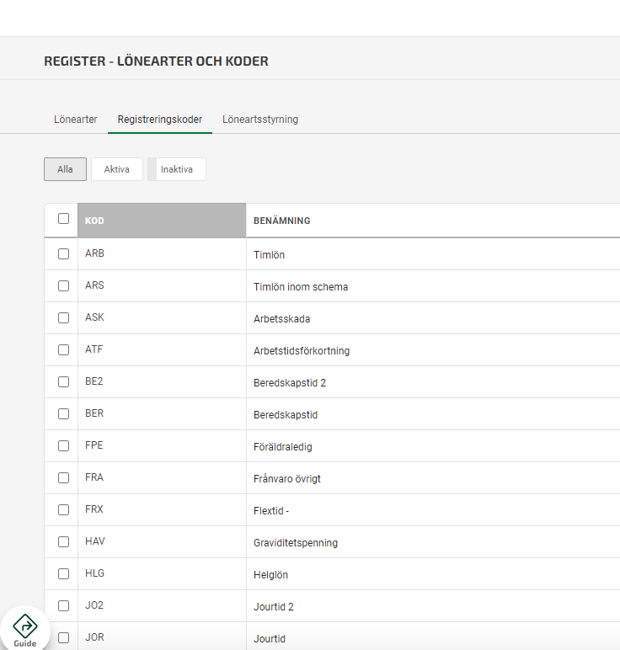
Fortnox
För att hitta registreringskoderna som ska in i Projektportalen så följder du följande steg:
1.- Logga in i Fortnox.
2.- Till vänster om sidan hittar du Register/Lönearter och koder.
Väl inne under Lönearter och koder i Fortnox:
3.- Klicka på ”Registreringskoder”.
I kolumnen ”Kod” finner ni koderna som behövs för att läggas in i Projektportalen

Slide 3
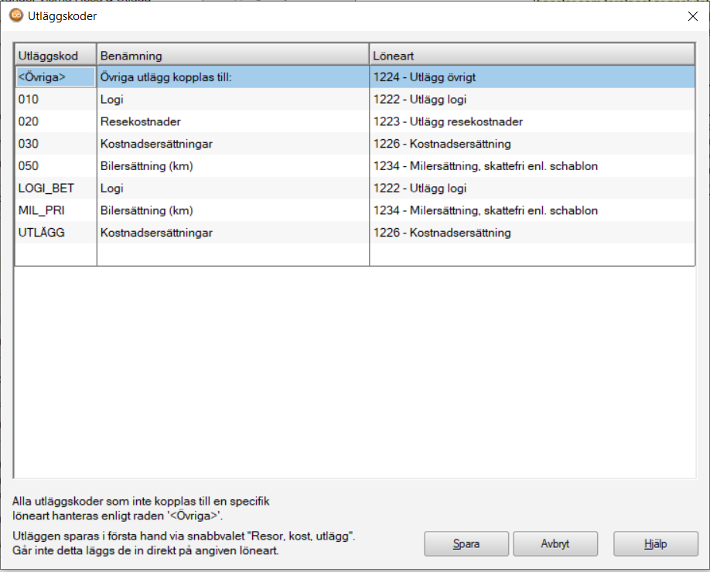
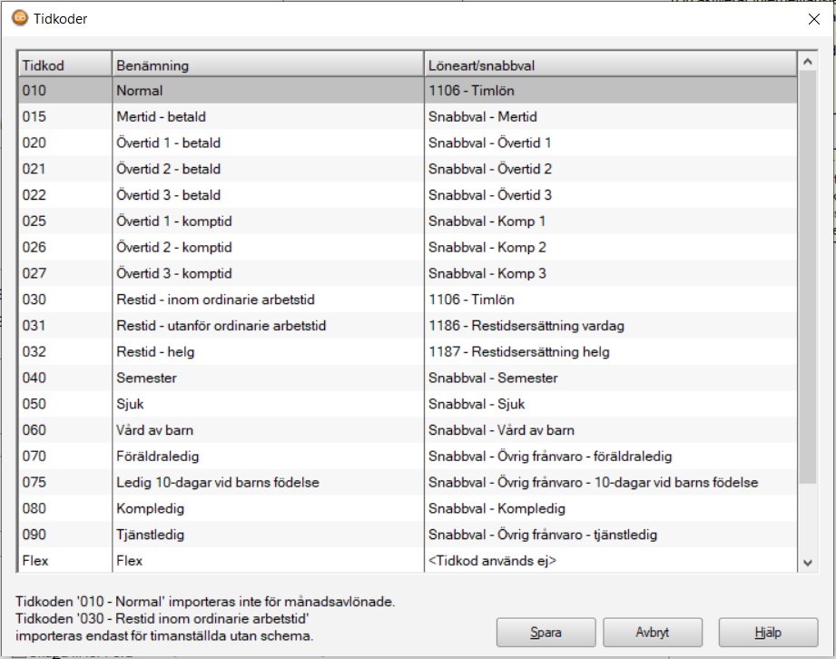
Visma
I Visma Lön kallas dessa koder Tidkoder och Utläggskoder.
För att hantera koder i Visma Lön går man till: Arkiv --> Inställningar --> Företagsinställningar --> Integrationer och väljer då antingen Tidkoder eller Utläggskoder.
Koderna som då ska in i Projektportalen är de ni hittar under Utläggskod/Tidkod på respektive bild.

